Slide 1
请各位将手机调成静音或震动

Slide 2
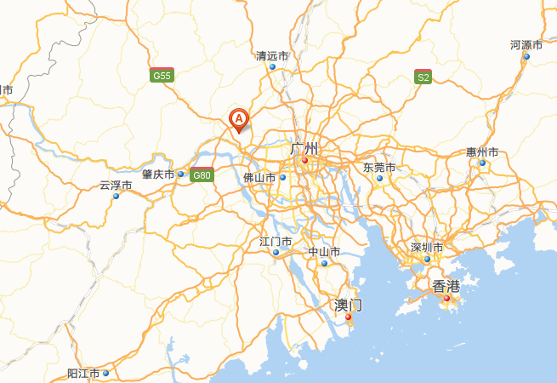

Slide 3
一
二
三
四
五
六
公司简介
产品介绍
招聘岗位
薪酬福利
职业发展
培训体系

Slide 4
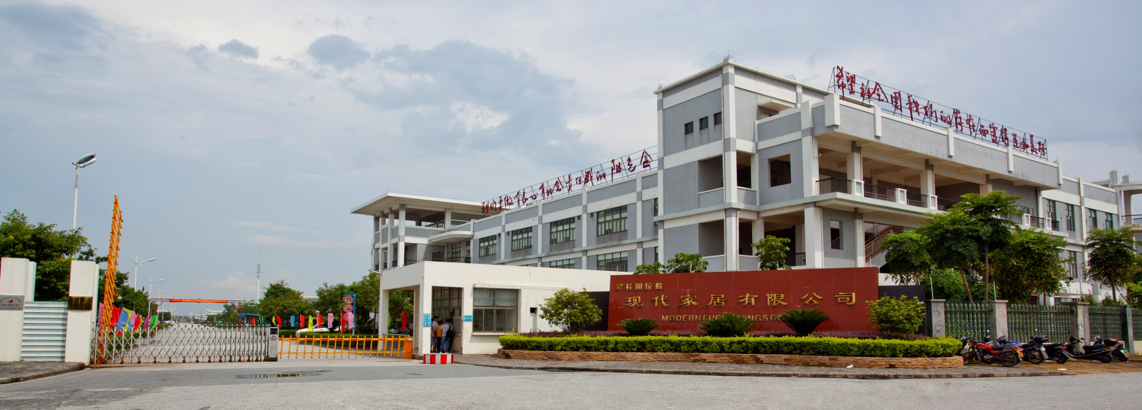
公司简介
肇庆市碧桂园现代家居有限公司成立于2007年12月，由碧桂园集团投资兴建，隶属集团上市部分，公司位于肇庆市国家级高新技术产业开发区（大旺）临江工业园，占地面积约960.64亩，正式量产为2012年，现有员工3100多人。

Slide 5
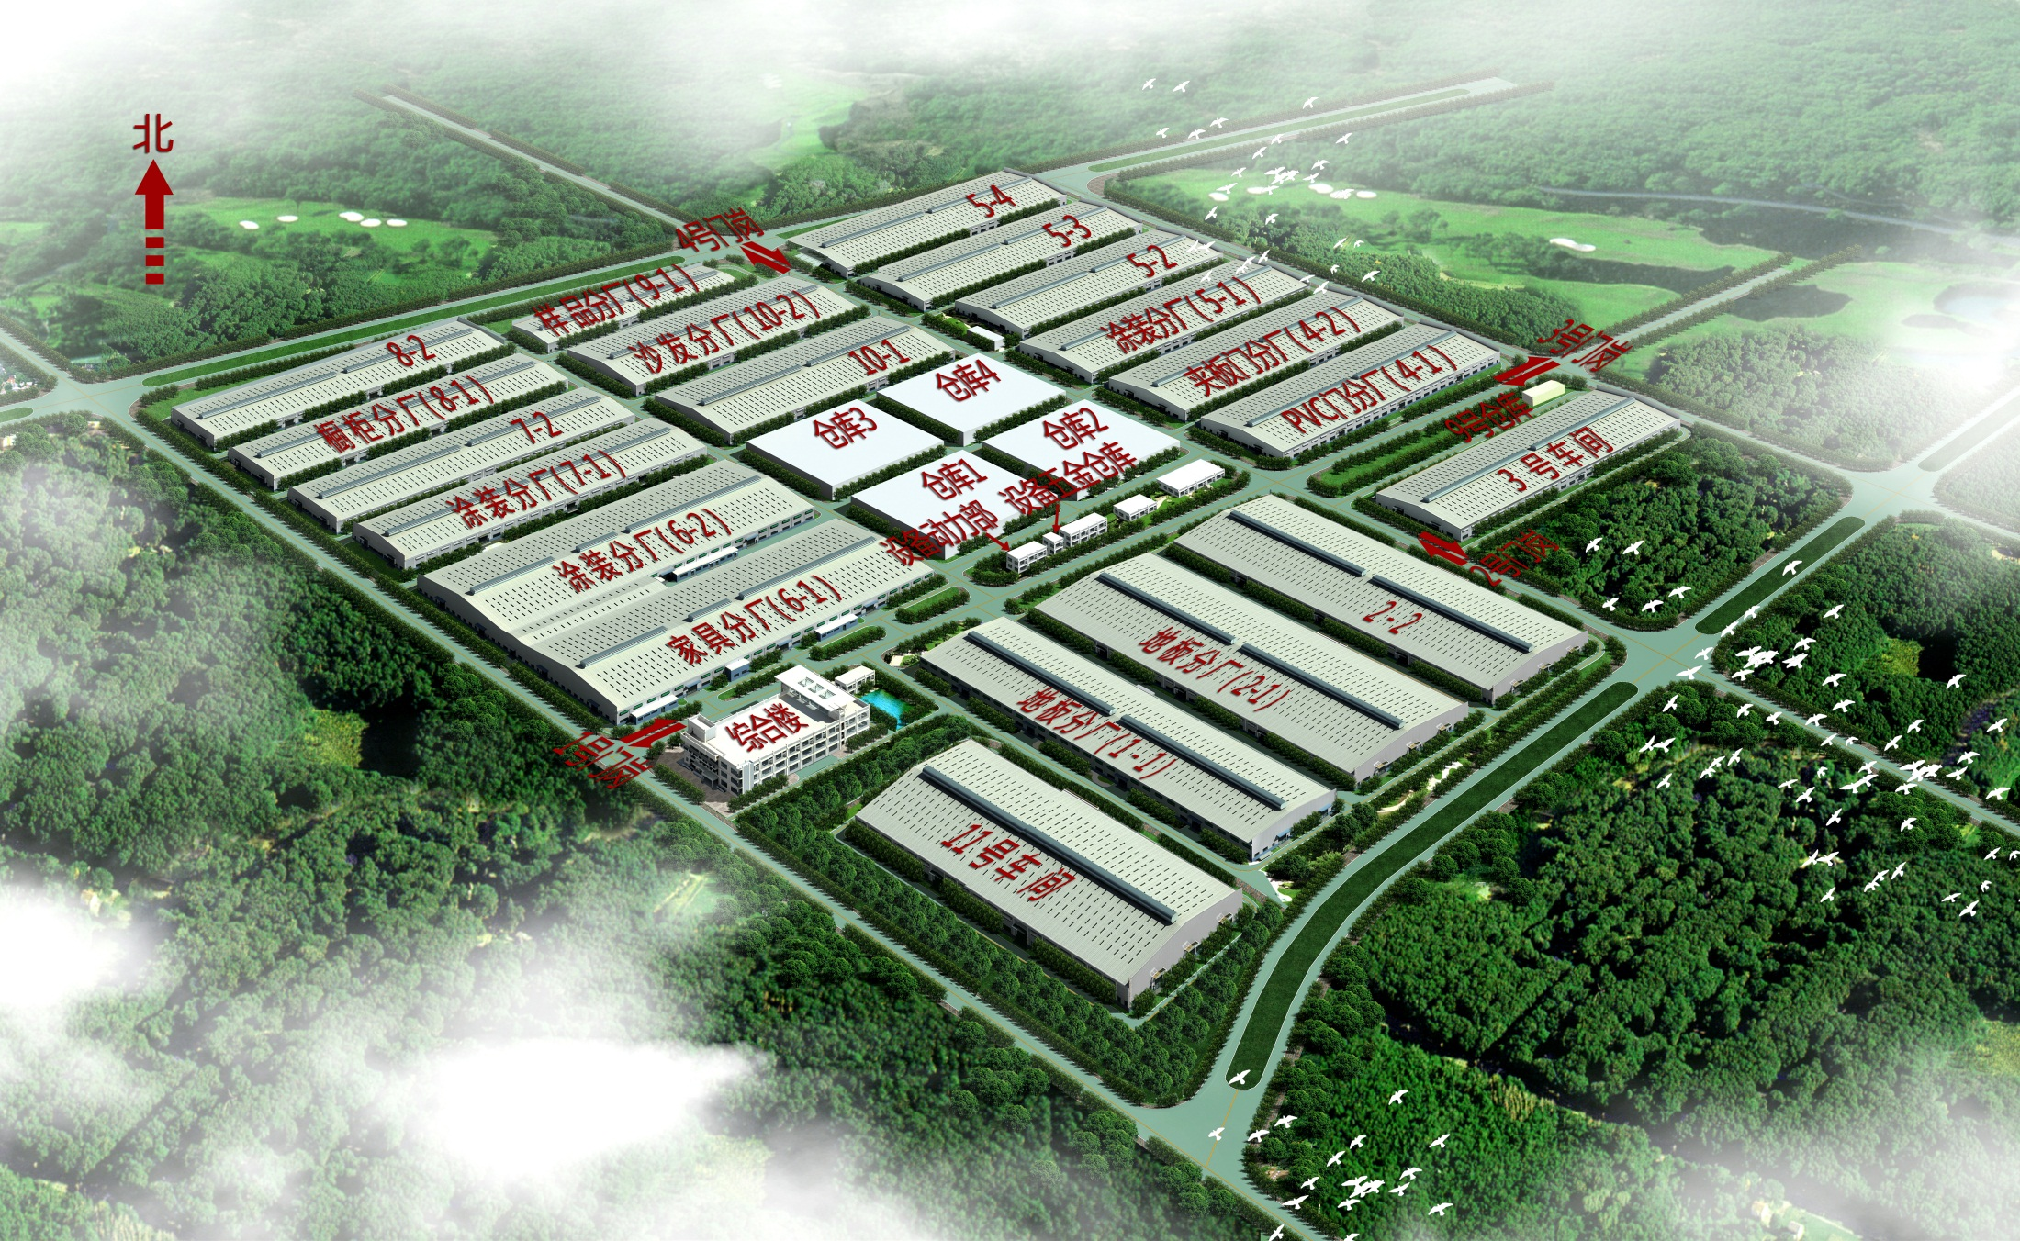

Slide 6
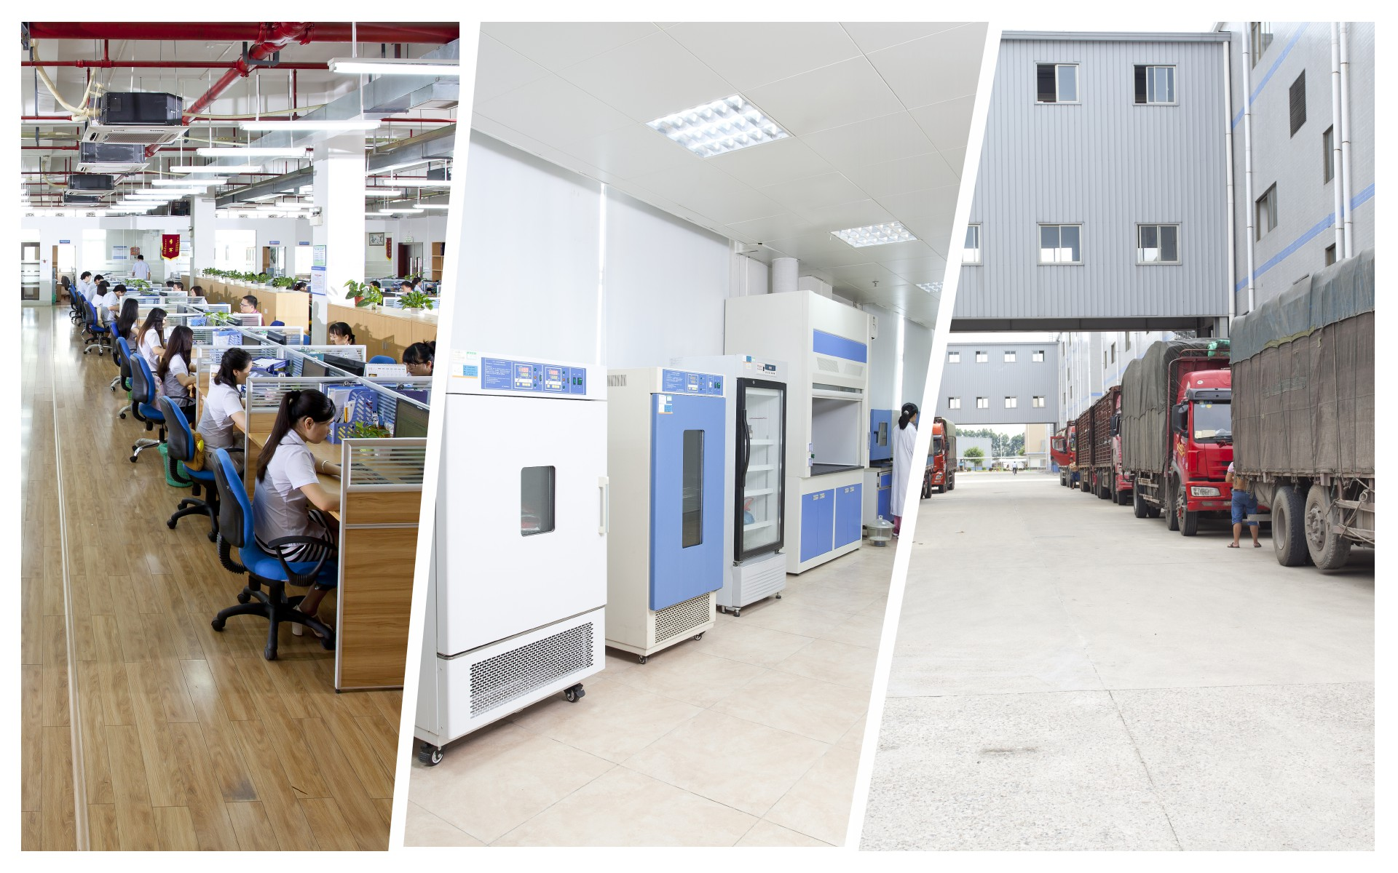

Slide 7
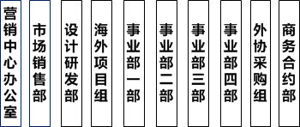
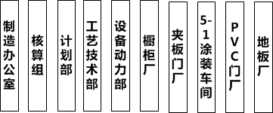
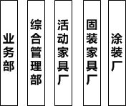
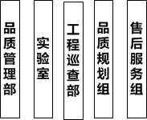
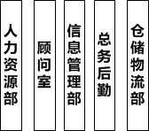
组织架构

Slide 8
公司荣誉

Slide 9
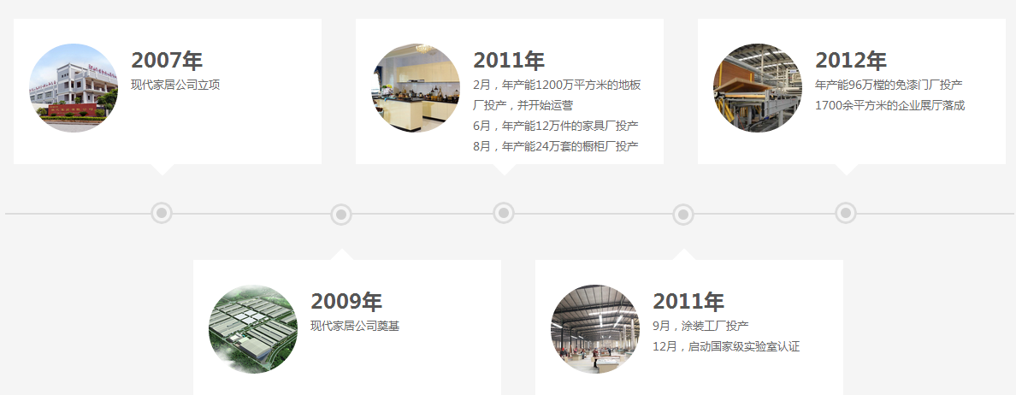
发展历程

Slide 10
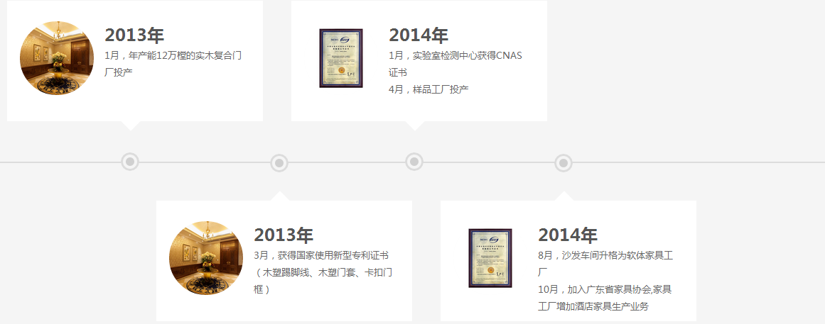
发展历程

Slide 11
设计师团队
现代家居运用“国际化经验，地域化实践，设计提升值”的创新思想，糅合中西方设计理念，集结了对中式家居产品见解独到的国内深化制作设计团队以及对设计风格、趋势有优秀的判断和掌控能力的德国、意大利原创设计团队，打造了高端家居制造业内首屈一指的精英团队。

Slide 12
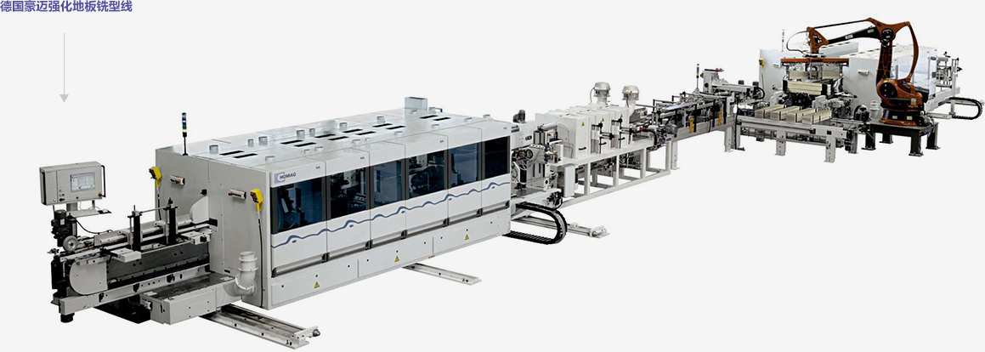
核心优势
碧桂园现代家居有限公司在成立之初，就始终坚持引进领先于国内外同行业的先进设备，使生产制造模式向高度的机械化、自动化方向发展。每个工厂都使用先进的设备。

Slide 13
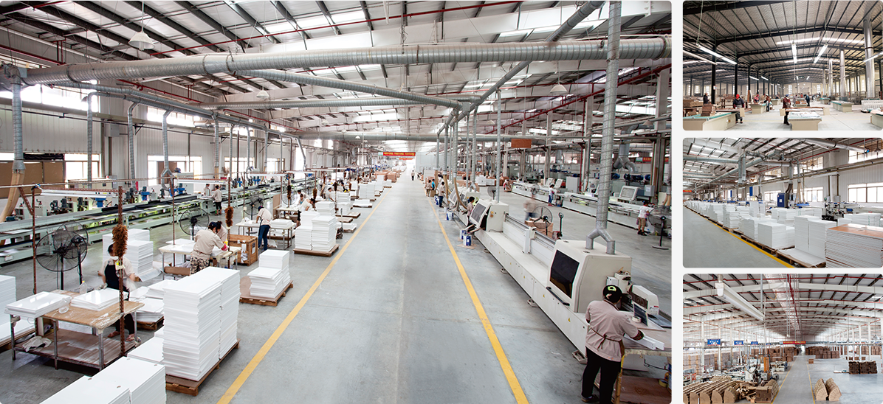
核心优势
目前公司拥有地板厂、橱柜厂、家具厂、涂装厂、PVC门厂、夹板门厂、样品厂和沙发厂8大生产工厂。基本上能够满足集团各项目的需求，保证集团的交楼计划。

Slide 14
企业文化
企业使命
希望世界因我们的筑造而变得更加美好
核心价值观
我们要做爱艺术、爱生活的阳光家居企业
战略愿景
创造百年精典企业
人才理念
以德为本，德才兼备，不拘一格，能者居上

Slide 15
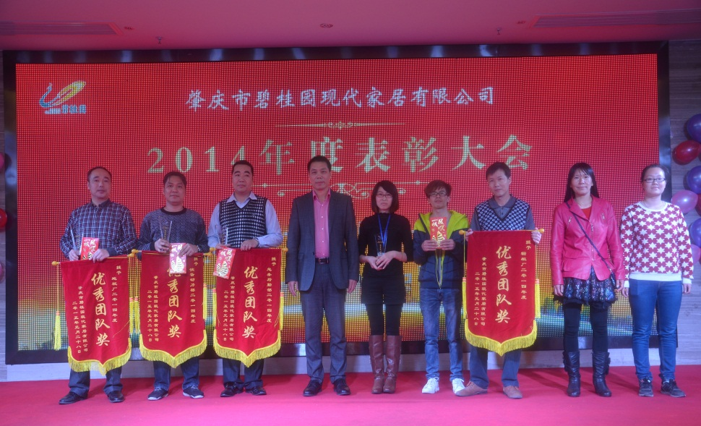
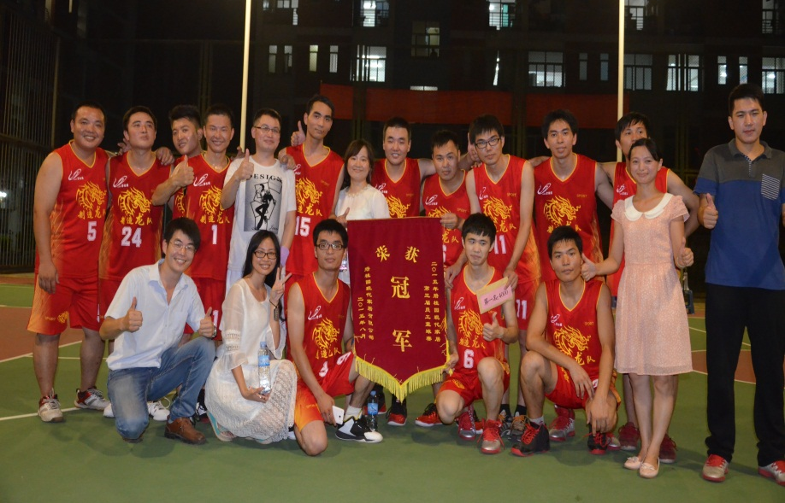
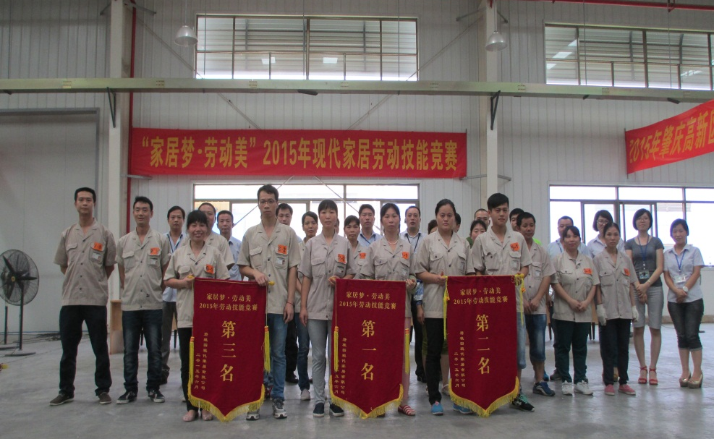
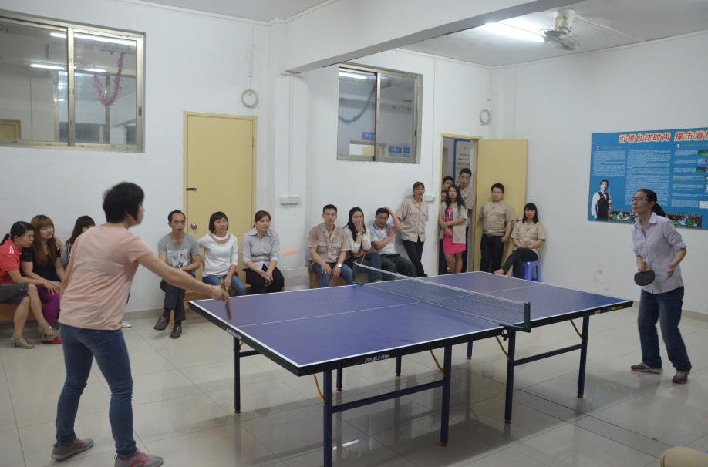
文体活动

Slide 16
一
二
三
四
五
六
公司简介
产品介绍
招聘岗位
薪酬福利
职业发展
培训体系

Slide 17
安吉士门
现代筑美旗下独立品牌，专营高品质门系列产品。公司研发生产的高档实木复合工艺门—— 其基材为天然香衫木指接材，外贴高档强化复合板，天然香衫木饰面经过全封闭无尘环保烤漆。安吉士木门隔音、保温、色泽鲜艳、美观大方、稳定性好，不开裂不变形。

Slide 18
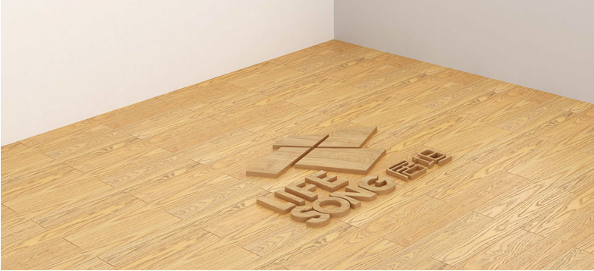
居坦地板
现代筑美旗下独立运营的专业地板品牌，主营各种高品质地板。居坦“V”型槽系列板——源自美洲原始实木板材的启迪，经现代家居研发中心参照欧美最新流行的前沿风格，在层面处理上突破传统压模工艺，逼真地再现自然切割后的木材纹理，在花色上让您有了更多选择。“V”生活给您带来“实木”享受，在感观上吸取实木地板的特点，规格尺寸接近实木地板。

Slide 19
杰纳斯橱柜
现代筑美家居旗下独立品牌，专营高端定制橱柜卫浴柜。杰纳斯执着于打造品质臻美的橱柜，关怀人性的卫浴产品。从选材开始，杰纳斯就有一贯坚持的标准和原则——品质优先、三防一阻、全面环保、性价均衡等。杰纳斯不仅追求外部可视面的华美，更注重内视面的工整精细之美，在您看得到和看不到以及容易忽略的地方，杰纳斯为你苛求每一处细节的完美。此外，我们拥有专业开发的高效标准柜体系，既满足大规模生产，保证了产品的品质；

Slide 20
温慕衣柜
现代筑美家居旗下独立品牌，专营高端定制衣柜衣橱。温慕衣柜采用的环保木材，融合了西方简约极致的理念，贯穿东方深厚华美的内涵，衍生的款式和样式成就了时尚品味。其精湛的工艺水准是质量的保障——无论是中国的抑或世界的，奢华还是简约的，均可采用定制形式，由专业的设计师为客户专业操刀，带给客户属于自己的个性化需求。

Slide 21
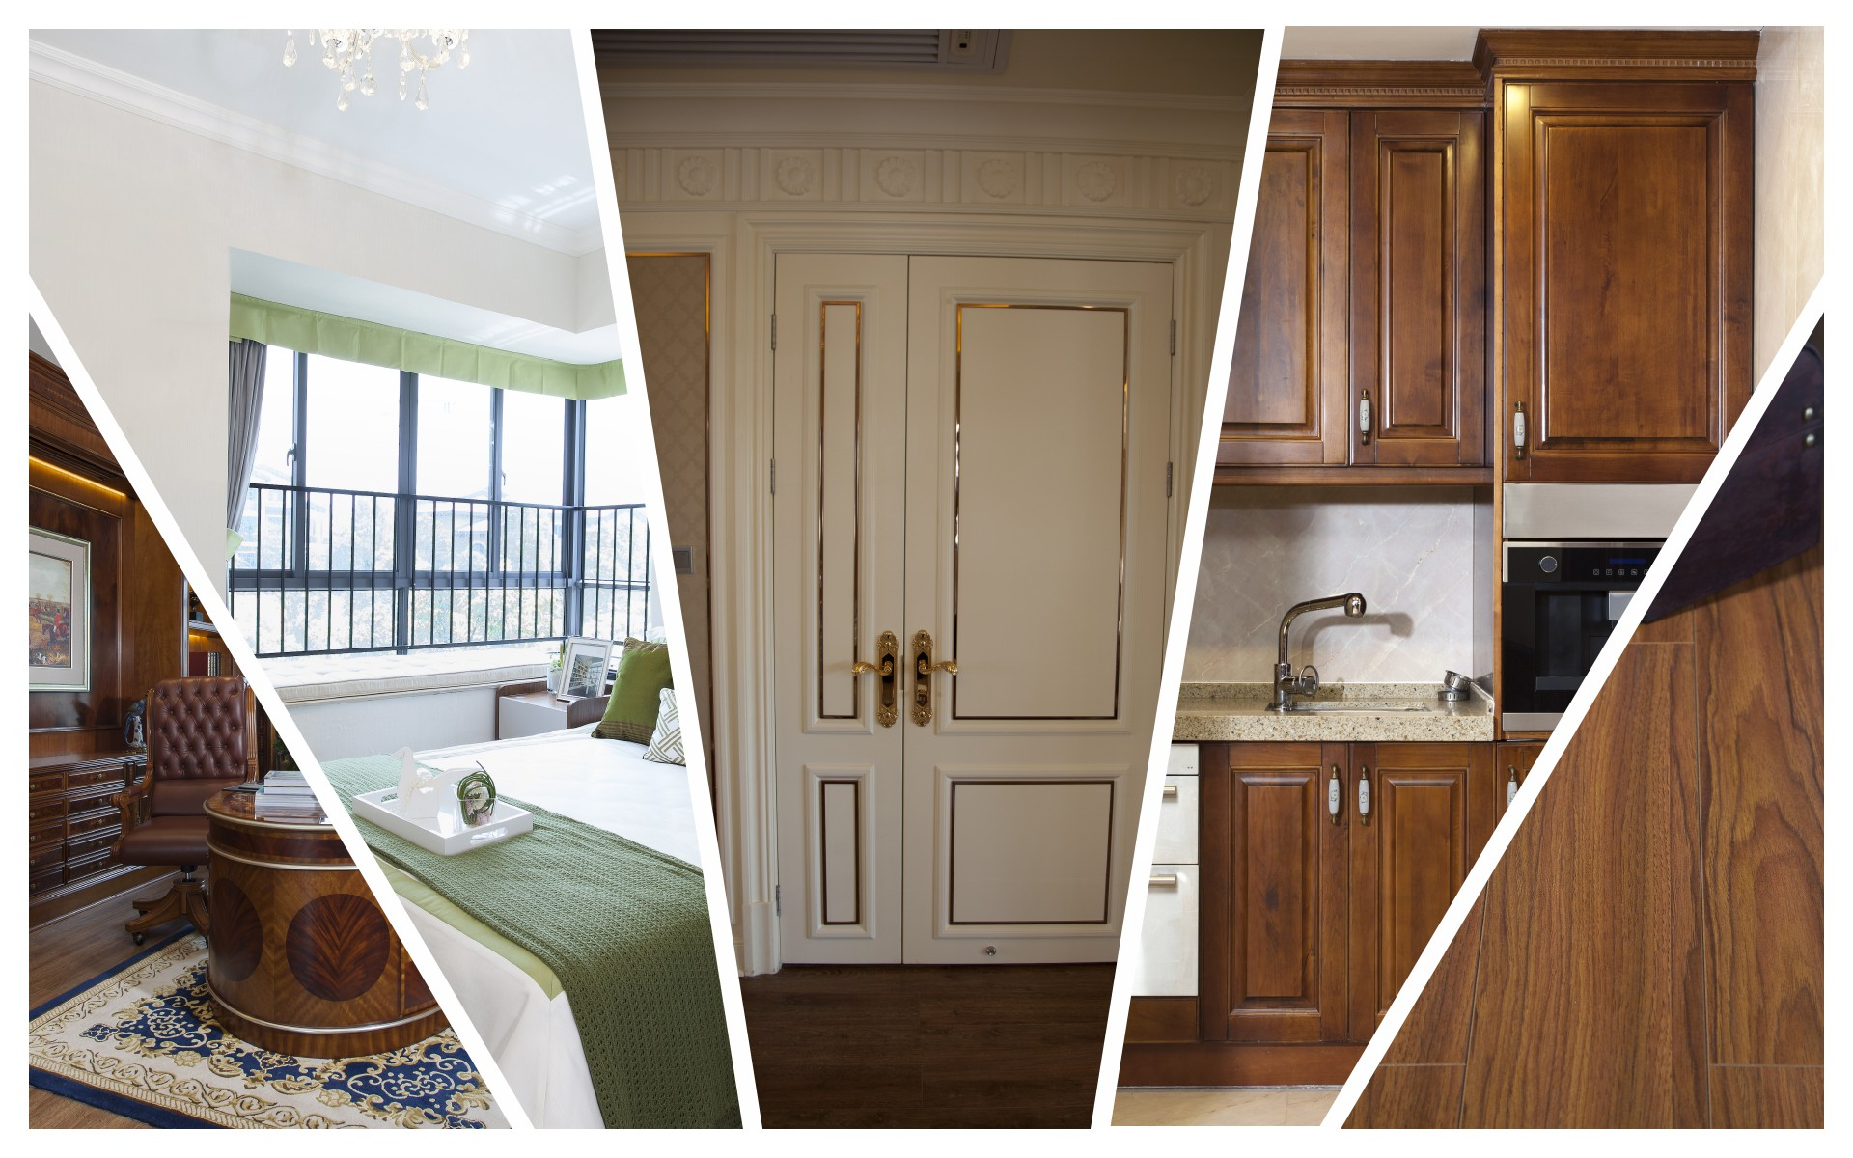

Slide 22
一
二
三
四
五
六
公司简介
产品介绍
招聘岗位
薪酬福利
职业发展
培训体系

Slide 23
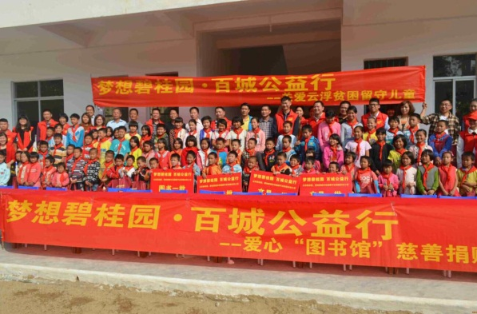
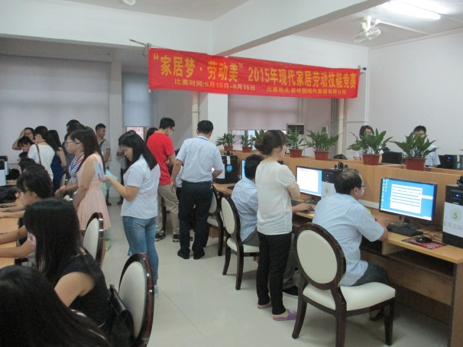
根据员工年度表现发放丰厚年终奖金；
依法给予法定假日及带薪假期；
职业发展通道及平台无限大；
提供丰盛的伙食和高额的餐费补贴；
免费提供小区式公寓宿舍（单间夫妻房）；
提供员工上下班免费接送专车；
根据工作需要提供话费补贴；
定期组织、电脑、绘图、户外拓展等免费培训班；

Slide 24
设有员工娱乐室和健身房，并不定期组织旅游、乒乓球、羽毛球、篮球赛等员工拓展活动；
成立员工扶助基金会，及时解决员工困难；
提供省外员工春节假期返乡来回车票代购和专车接送至车站；
入职满一年以上的全体员工，每年可享受集团范围内酒店4间标准间免费房福利；
可参与集团推出的“员工购房节”促销活动，享受购房优惠政策；

Slide 25
伙食补贴
种类 | 具体内容 | 收费形式 | 收费内容
员工餐 伙食补贴 | 公司补贴 | 7元/天 | 早餐补贴1元/餐，中晚餐各补贴3元/餐
 | 个人支付 | 4元/天 | 早餐支付1元/餐，中晚餐各支付为1.5元/餐
高职餐 伙食补贴 | 公司补贴 | 12元/天 | 早餐补贴3元/餐，中晚餐各补贴4.5元/餐
 | 个人支付 | 8元/天 | 早餐支付2元/餐，中晚餐各支付为3元/餐
注：公司有权根据物价水平，调整伙食补贴标准，不再另行通知。
社会保险
养老保险 医疗保险 失业保险 工伤保险 生育保险
宿舍
四人间，宿舍wifi全覆盖、空调、配备热水器，桌椅等

Slide 26
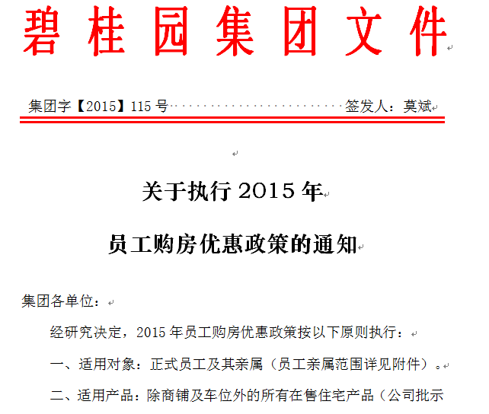
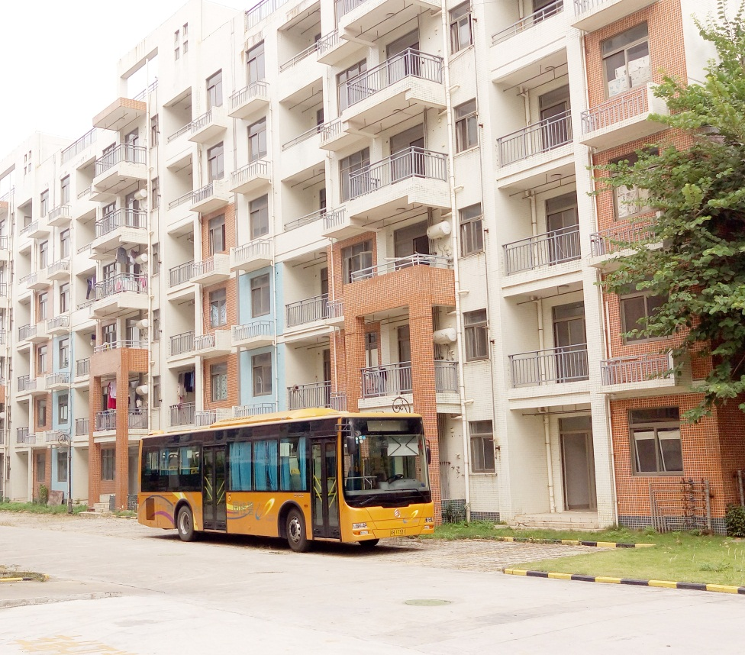
购房优惠
班车

Slide 27
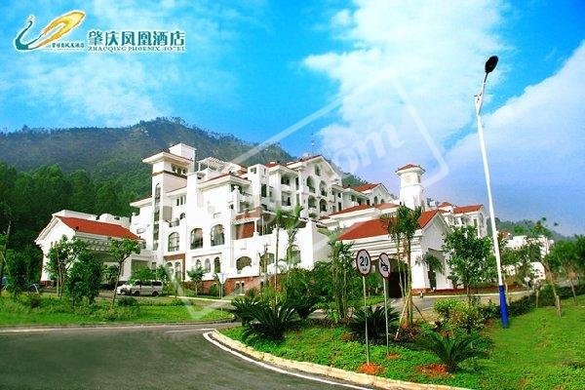
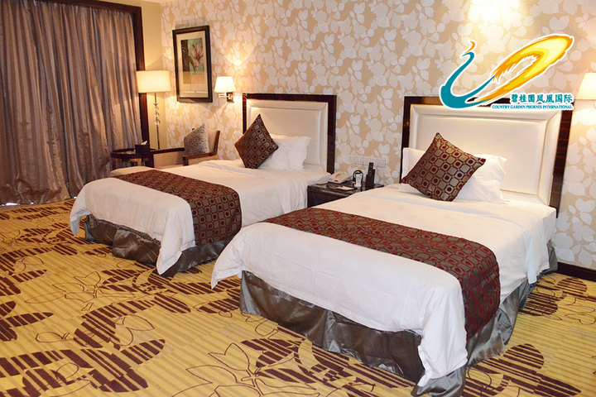
四间标准间免费房福利

Slide 28
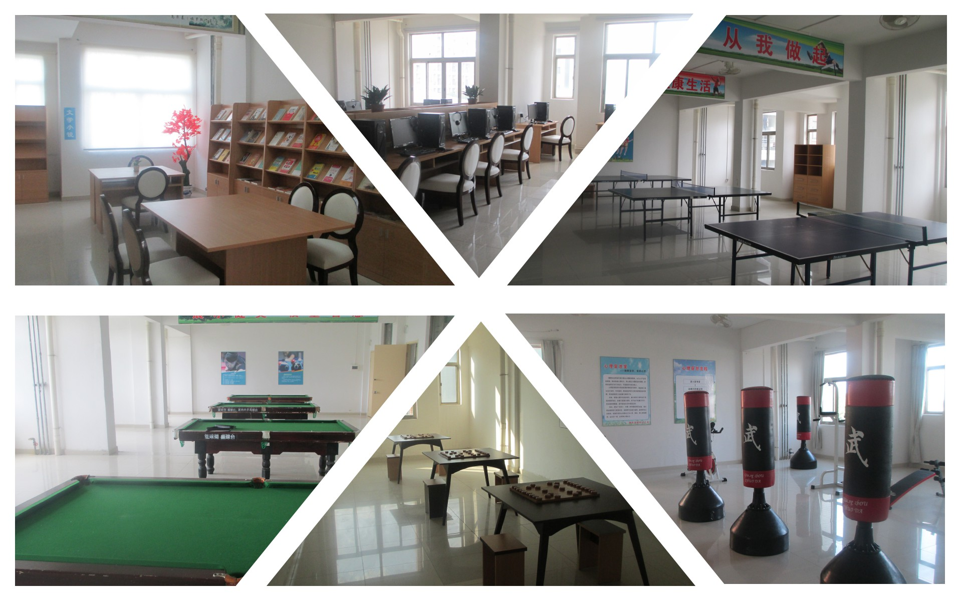
职工活动中心

Slide 29
一
二
三
四
五
六
公司简介
产品介绍
招聘岗位
薪酬福利
职业发展
培训体系

Slide 30
基本条件：
踏实肯干、吃苦耐劳，具备良好的沟通表达工作积极主动
有较强的责任心组织协调和团队协作能力，专业知识扎实。

Slide 31
专业方向 | 人数 | 基本要求 | 岗 位
人力资源方向 | 5名 | 人力资源管理、工商管理、公共事业管理专业；专业知识牢固；热情积极；持人力资源相关证书者优先。 | 招聘/绩效/培训专员、企业专员、综合事务专员、储备干部
财务管理方向 | 2名 | 财务管理、会计等相关专业；持会计从业资格证；做事细心严谨；使用过相关财务软件者优先。 | 会计、会计助理、出纳
研发设计方向 | 10名 | 家具设计或室内设计等专业；良好的设计理念和手绘能力；熟练使用Auto cad、Photoshop等设计软件。 | 外观创意设计师、家具设计师、门/橱柜/衣柜设计师
营销、电商方向 | 15 名 | 营销、国际贸易、电子商务等专业 | 业务助理、业务员、电商专员、项目跟办、项目经理等
检测环保方向 | 13名 | 材料化工/应用化学/环境类专业；熟悉各种检测仪器；专业知识扎实；责任心强，踏实稳重。 | 检测员、环保专员、质量管理员
行政管理方向 | 15名 | 汉语言、工商管理等专业；办公软件熟练；学习能力强；语言表达清晰；有一定的文书功底者优先。 | 行政专员、统计/跟单文员、资料员、计划员、营销策划等
技术管理方向 | 45名 | 木材科学与技术、机电一体化、机械制造与自动化、数控专业等；持电工证、焊工证、CAD证等优先录取。 | 雕刻机手、数控机手、机电学徒、设备/电气工程师
IT管理方向 | 2名 | 计算机及信息管理相关专业 | 程序员、系统管理员、网络维护员
物流物控方向 | 8名 | 物流管理类专业；办公软件熟练；良好的沟通能力和统筹能力；责任心强；持物流员证优先。 | 物流专员、物控员、调度/计划员、采购员、仓管员
项目管理方向 | 20名 | 工程管理相关专业；熟悉CAD软件操作；能适应出差。 | 质量巡查员、项目跟办员、CAD绘图员
不限方向 | 10名 | 不限专业；办公软件熟练；有意于家居行业长期发展；学习能力和沟通能力强；有特长者优先考虑。 | 储备干部

Slide 32
一
二
三
四
五
六
公司简介
产品介绍
招聘岗位
薪酬福利
职业发展
培训体系

Slide 33
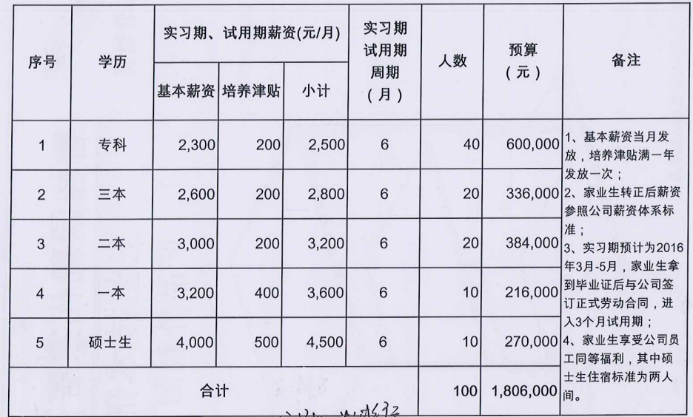

Slide 34
一
二
三
四
五
六
公司简介
产品介绍
招聘岗位
薪酬福利
职业发展
培训体系

Slide 35
总监
资深工程师
副总经理
质检副经理
厂长助理
高级经理
经理
高级工程师
车间主任
副经理
中工程师
业务经理
质检主管
主管
主管
初级工程师
质检线长
班长
技术员
质检组长
班组长
业务员
组长
质检员
业务助理
管理序列
技术序列
营销序列
品质序列
制造序列
家业生

Slide 36
一
二
三
四
五
六
公司简介
产品介绍
招聘岗位
薪酬福利
职业发展
培训体系

Slide 37
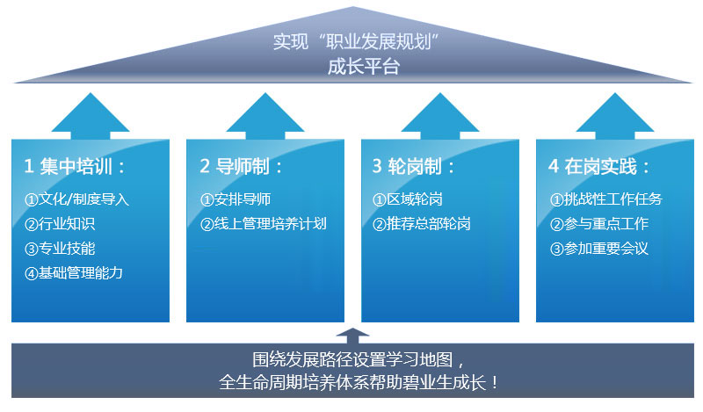
集团“碧业生” 培养体系
四位一体的培养模式，助力碧业生健康成长！

Slide 38
碧桂园集团全面的培养机制
打造房地产行业职业经理人的黄埔军校！

Slide 39
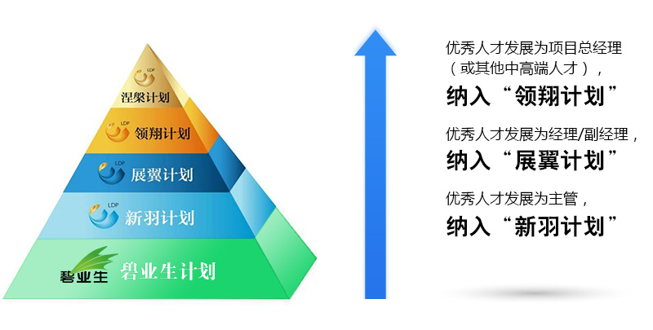
碧桂园“碧业生” 成长路径
人才成长的第一责任人，是自己！

Slide 40
培训
发展
入职
培训
上岗
培训
晋升
培训
调岗
培训

Slide 41
招聘流程：
简历搜集
宣讲会
笔试
面试
录取

Slide 42
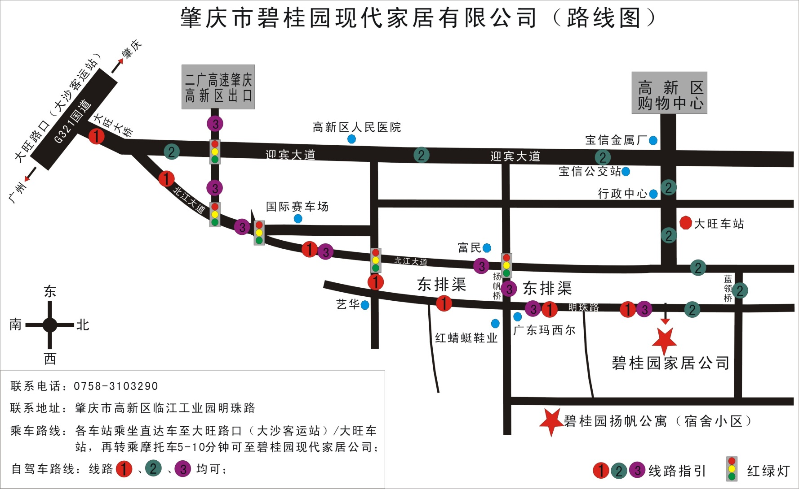

Slide 43
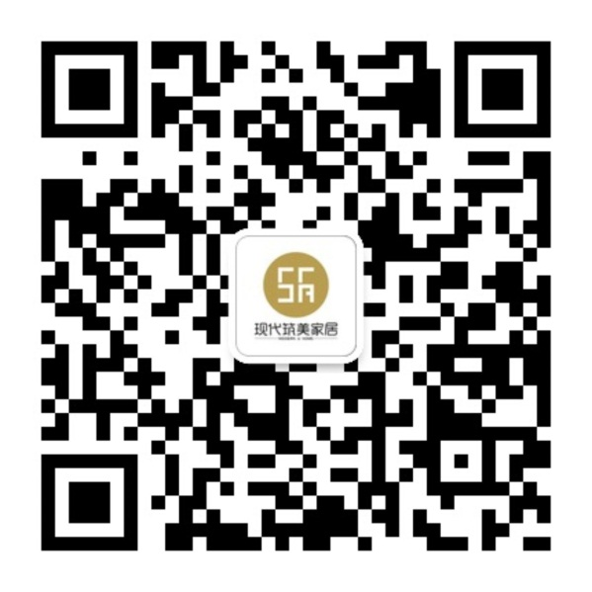
地 址： 广东省肇庆市大旺高新技术开发区临江工业园
网 址：www.modernjj.com
联系人：陈小姐 电话：0758-3103290 邮箱：chenyongxing@countrygarden.com.cn
欢迎您的加入！

